Slide 1
SURVEILLANCE DES APPELS
Plateforme de Veille Sanitaire 1510
Période: 27/01/2025 au 30/11/2025
MINISTÈRE DE LA SANTÉ PUBLIQUE | RÉPUBLIQUE DU CAMEROUN

Slide 2
📋 APERÇU GÉNÉRAL - STATISTIQUES GLOBALES
40,998
133
308
Total Appels
Moyenne/Jour
Jours Analysés
📊 Classification des Appels (Période: 27/01/2025 au 30/11/2025)
✅ Appels Légitimes:
• Urgences médicales: 92
• Cas suspects: 10
• Signaux SFE: 14
• Rumeurs: 105
⚠️ Appels Indésirables:
• Farces: 39,967
• Harcèlements: 2,938
Centre d'Appels d'Urgence Sanitaire 1510 | MINSANTE Cameroun

Slide 3
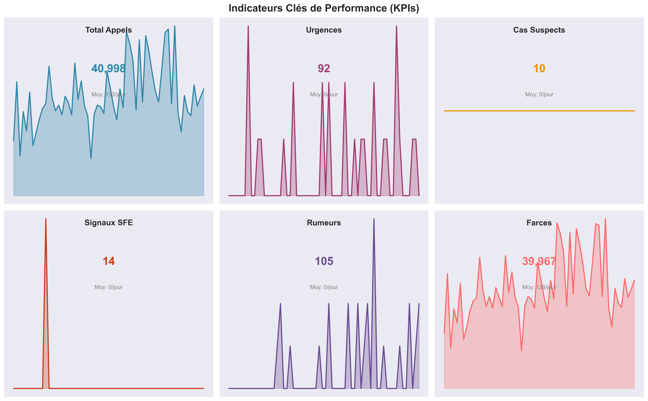
📊 INDICATEURS CLÉS
Centre d'Appels d'Urgence Sanitaire 1510 | MINSANTE Cameroun

Slide 4
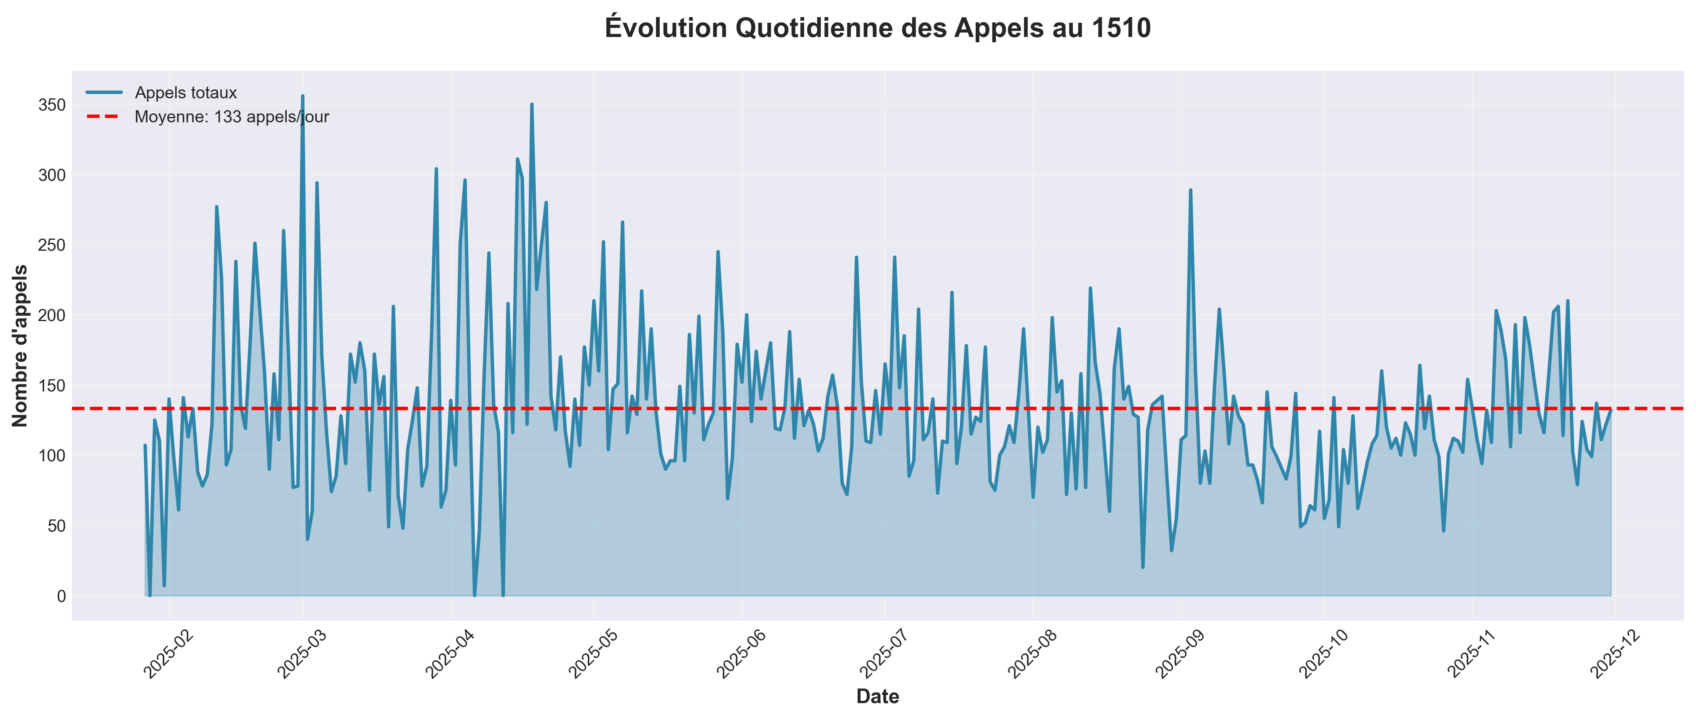
📈 TENDANCES
Centre d'Appels d'Urgence Sanitaire 1510 | MINSANTE Cameroun

Slide 5
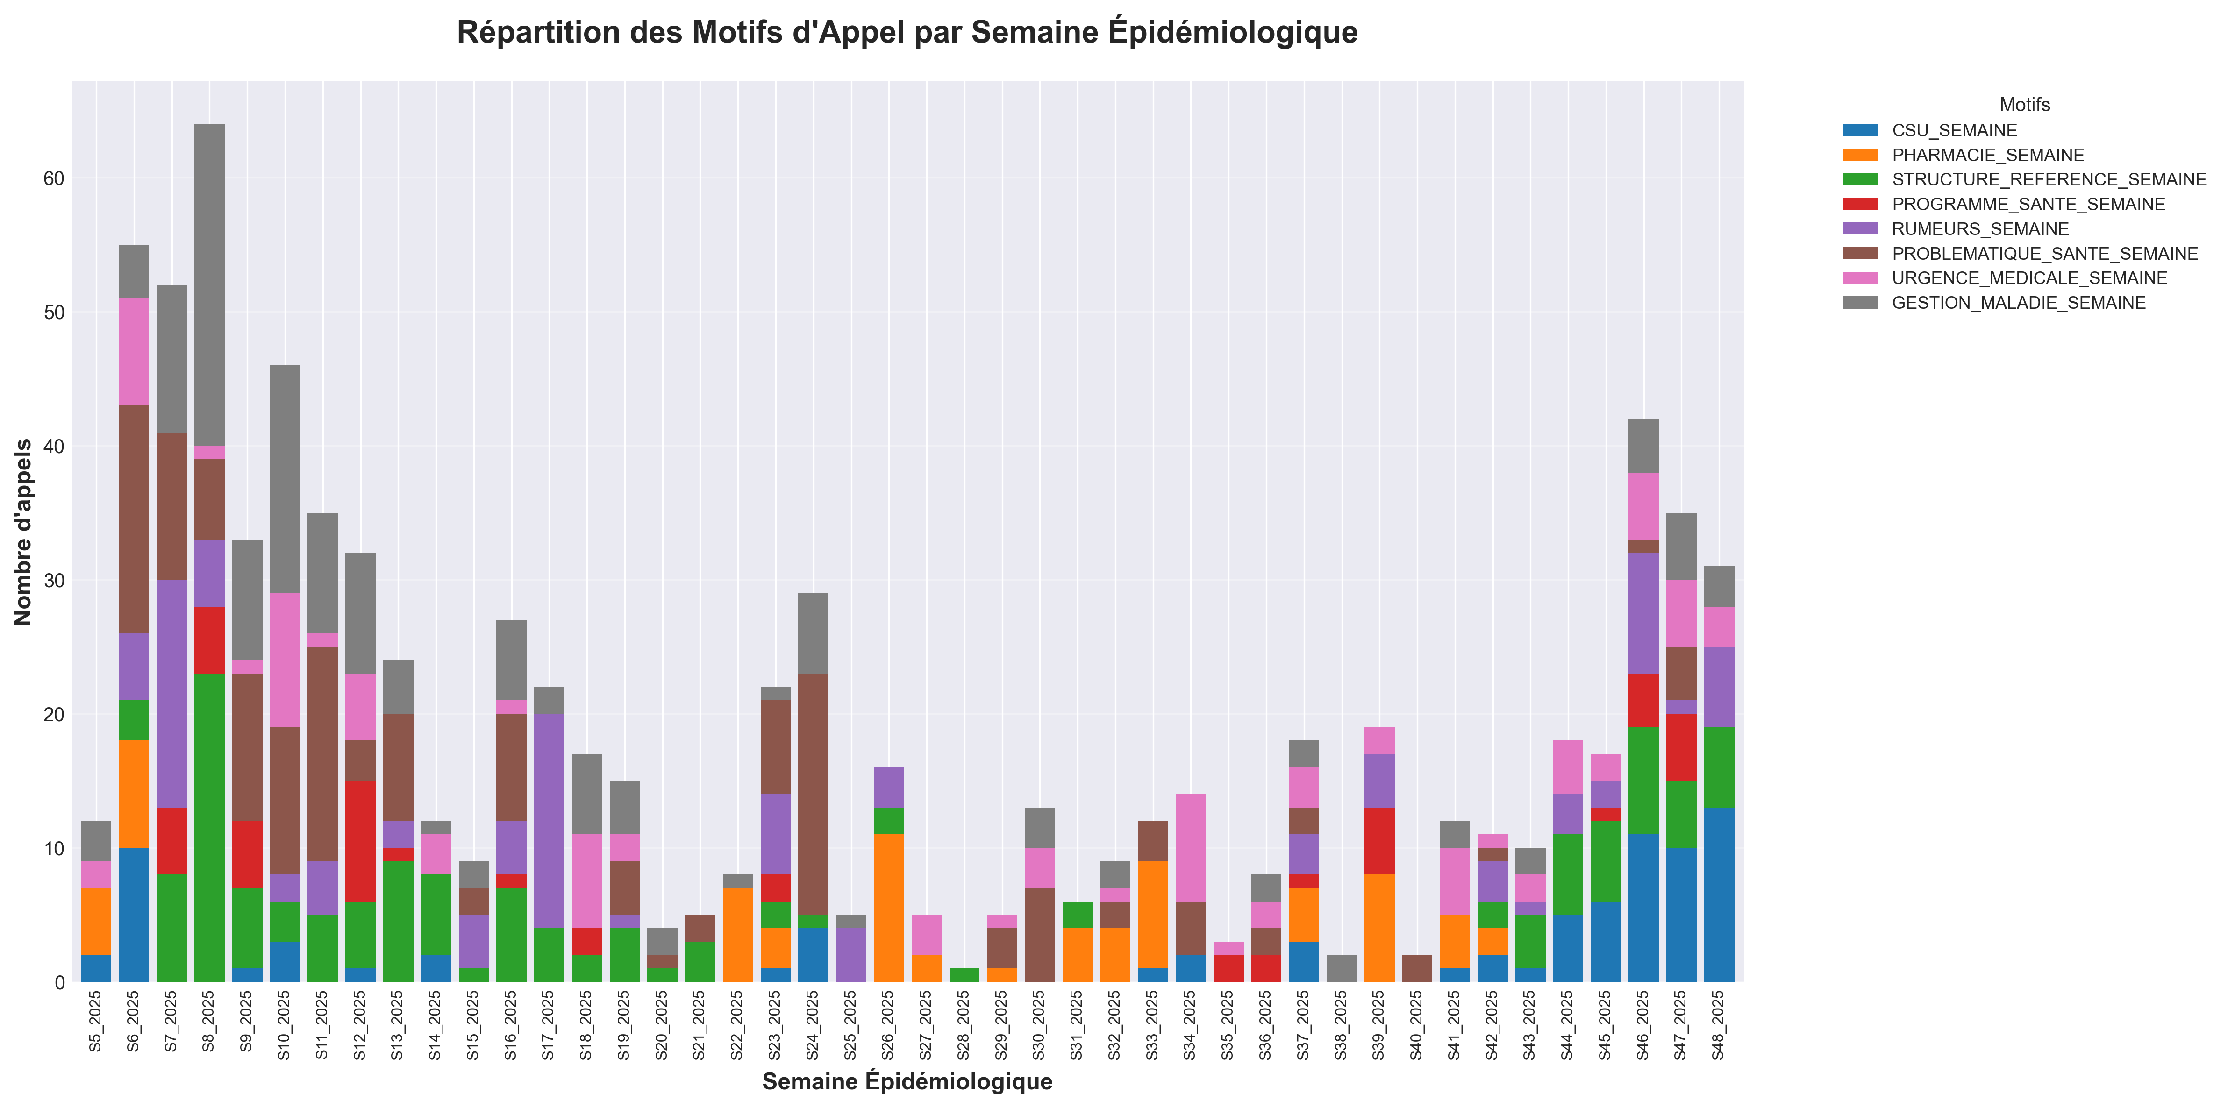
🎯 RÉPARTITION MOTIFS
Centre d'Appels d'Urgence Sanitaire 1510 | MINSANTE Cameroun

Slide 6
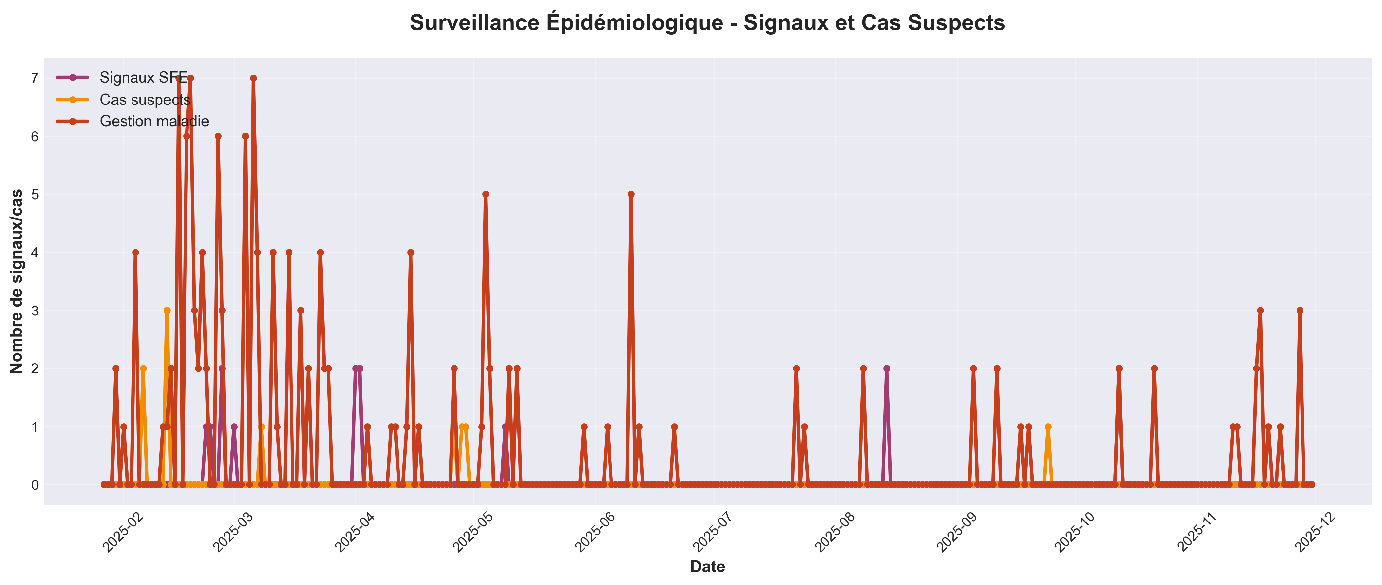
🔬 SURVEILLANCE
Centre d'Appels d'Urgence Sanitaire 1510 | MINSANTE Cameroun

Slide 7
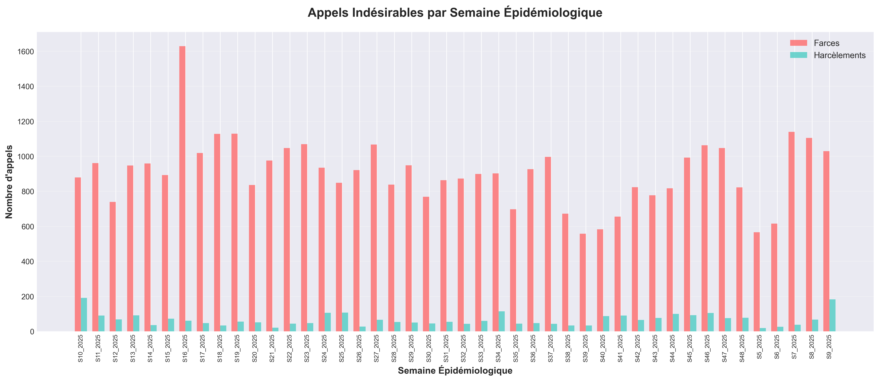
⚠️ INDÉSIRABLES
Centre d'Appels d'Urgence Sanitaire 1510 | MINSANTE Cameroun

Slide 8
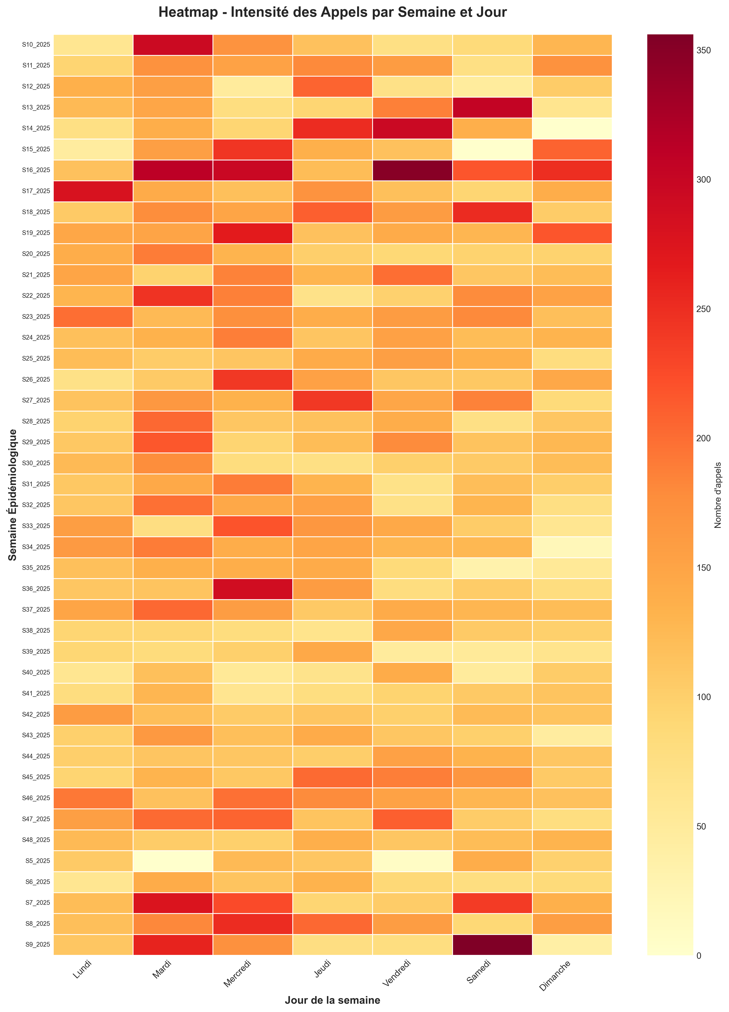
🗓️ HEATMAP
Centre d'Appels d'Urgence Sanitaire 1510 | MINSANTE Cameroun

Slide 9
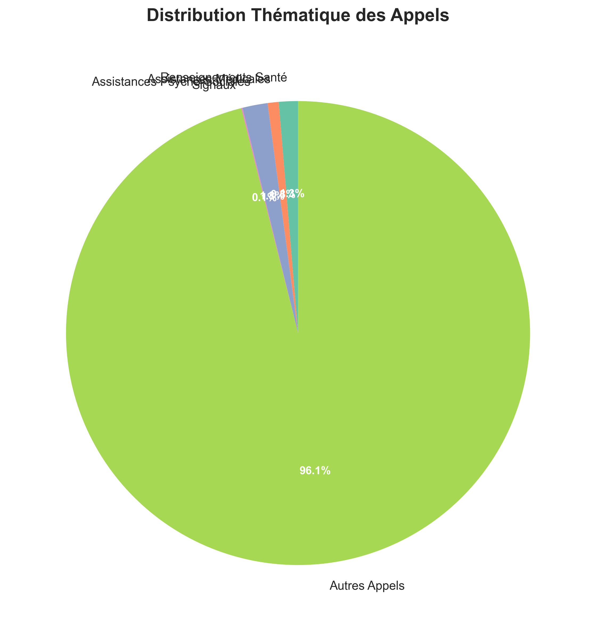
📊 DISTRIBUTION
Centre d'Appels d'Urgence Sanitaire 1510 | MINSANTE Cameroun

Slide 10
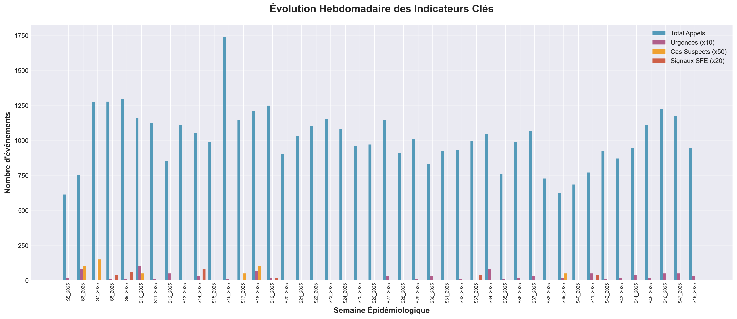
📊 COMPARAISON
Centre d'Appels d'Urgence Sanitaire 1510 | MINSANTE Cameroun

Slide 11
🎯 CONCLUSIONS & RECOMMANDATIONS
📈 SYNTHÈSE DE L'ANALYSE (27/01/2025 au 30/11/2025)
✅ POINTS CLÉS:
• 40,998 appels traités sur 308 jours d'opération
• Moyenne quotidienne: 133 appels/jour
• 92 urgences médicales prises en charge
• 14 signaux de surveillance épidémiologique détectés
⚠️ DÉFIS IDENTIFIÉS:
• 39,967 appels de farce (97% du total)
• 2,938 cas de harcèlement
• Impact significatif sur les ressources opérationnelles
💡 RECOMMANDATIONS:
1. Renforcer la sensibilisation publique sur l'usage approprié du 1510
2. Développer un système de filtrage intelligent des appels indésirables
3. Maintenir la vigilance épidémiologique continue
4. Optimiser l'allocation des ressources pendant les pics identifiés
5. Améliorer la formation des opérateurs sur la gestion des cas suspects
Centre d'Appels d'Urgence Sanitaire 1510 | MINSANTE Cameroun

Slide 12
MERCI
Pour votre attention
Centre d'Appels d'Urgence Sanitaire - 1510
MINSANTÉ | République du Cameroun

